Slide 1
Project 1
Lexical analyzer

Slide 2
Project plan
1. Lexical analyzer
2. Yacc programming
3. Semantic analysis
4. Code generation

Slide 3
Specification
목표
lex utility를 이용하여 C+-(새롭게 정의한 C spec; subc라고 부름)에 대한 lexical analyzer를 만든다
lexical analyzer는 token을 모두 찾아내서 결과를 화면에 출력한다
입력
subc 프로그램
nested comments와 ..연산자를 지원 (자세한 정의는 워드문서 참조)
/* comment_body1 /* comment_body2 */ */
1..5
출력
subc 프로그램의 각 token에 대해서 token의 종류(e.g. OP, KEY, INT), 값(e.g. +, struct, 1), 프로그램에서 나타난 횟수
횟수는 identifier나 keyword인 경우에만 출력

Slide 4
Expected result
입력
/************************
/* nested comments*/
************************/
struct _point { float x, y, z; int color;
} point[20];
struct _line { struct _point *p[2]; int color;
} line[20];
출력
KEY struct 1
ID _point 1
OP {
KEY float 1
ID x 1
OP ,
ID y 1
OP ,
ID z 1
OP ;
…

Slide 5
subc.l
subc.l 작성
Lexical analyzer의 spec을 정의
flex로 compile하여 lexical analyzer에 해당하는 C 파일을 생성
컴파일: flex subc.l
결과 파일: lex.yy.c
%%연산자를 기준으로 세 영역으로 구분
%{ … %} 안의 코드는 lex에 의해 생성되는 lex.yy.c 파일에 그대로 dump된다
declarations
%%
translation rules
%%
auxiliary procedures

Slide 6
subc.l
Declarations
형태: name definition
사용: digit [0-9]
definition: name에 해당하는 regular expression
start condition을 정의
starting condition: 특정 rule을 활성화 하는 condition
%{
#include "subc.h"
/***************************************************************
{Other useful code segments can be here.}
***************************************************************/
int commentdepth=0;
%}
letter [A-Za-z_]
%start normal comment
%%

Slide 7
subc.l
Translation rules
형태: <start condition>pattern action
사용: <AA>{digit} {printf(“DIGIT\t%s”,yytext);}
pattern: declaration에서 선언한 name과 lex의 특수기호들을 조합한 regular expression
action: pattern을 찾았을 때 수행할 C코드
가장 핵심적인 부분, 나머지는 생략할 수 있지만 translation rules 파트는 반드시 작성해야 한다
Auxiliary procedures
main함수 및 추가적으로 필요한 함수들을 정의
Global variables
yytext: lex가 토큰을 인식하는 과정에서 임시로 저장하는 버퍼
yyleng: yytext의 길이

Slide 8
subc.l
executable file 생성
생성된 lex.yy.c 파일을 다시 gcc로 컴파일
이 때 flex를 link 해주어야 한다 (-lfl)
gcc -o subc lex.yy.c -lfl
생성된 executable의 실행
./subc
./subc < subc_file.c
Examples
lex_example 폴더 예제 참조

Slide 9
Hash table
Hash table
subc.h, hash.c에 인터페이스 함수를 구현
id* enter(int tokenType, char* name, int length);
Hash table을 얼마나 잘 구현했는지는 프로그램의 오작동을 일으키지만 않으면 평가대상이 아님
subc.l의 맨 처음 %{ … %}부분에 subc.h를 include

Slide 10
Environment
Linux 환경에서 실험
본인의 컴퓨터에 우분투(Ubuntu)를 설치
VirtualBox, VMware 등의 VM을 사용하여 설치 (추천)
Windows10의 경우 Microsoft Store에서 설치 가능
우분투 이미지 파일은 아래의 공식 홈페이지에서 다운 가능 http://www.ubuntu.com/download/desktop
16.04.7 LTS 버전 권장
Lex 프로그램의 설치를 확인
Lex는 flex 이용
터미널에서 sudo apt-get install flex로 다운

Slide 11
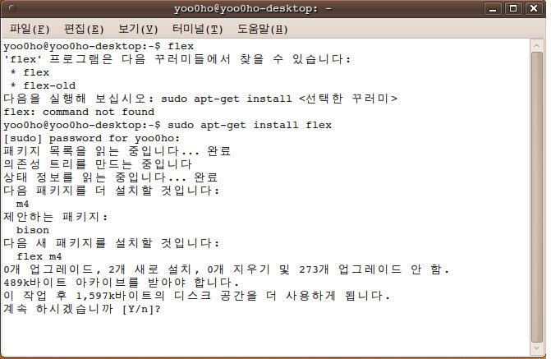
Environment
flex 설치하기
sudo apt-get install flex

Slide 12
Makefile
Makefile을 제공
Makefile을 수정했을 경우 readme파일에 실행방법을 반드시 적는다.
subc: lex.yy.o hash.o gcc -o subc lex.yy.o hash.o -lfl lex.yy.o: lex.yy.c gcc -c -g lex.yy.c lex.yy.c: subc.l flex subc.l hash.o: hash.c subc.h gcc -c -g hash.c clean: rm -f lex.yy.c rm -f *.o rm -f subc

Slide 13
Tips
Nested comments
start condition을 활용
regular expression으로 표현될 수 없으므로 lex의 start condition을 이용해서 normal mode와 comment mode 변경
.. 연산자
lookahead operator를 활용
식별자(Identifier) 규칙
영문 대소문자, 숫자, 언더스코어(_)만 사용할 수 있다.
키워드를 식별자로 사용할 수 없다.
숫자로 시작될 수 없으며, 반드시 영문자나 언더스코어(_)로 시작 되어야 한다.

Slide 14
Tips
Translation rule
pattern은 반드시 line의 맨 처음부터 시작해야 하며, 들여쓰기가 허용되지 않는다.
action의 시작은 해당하는 pattern과 같은 줄에서 시작한다. action의 body를 여러 줄로 정의하는 것은 상관없다.
ex)
{integer} {
printf(“int”);
}

Slide 15
Ambiguity
Integer
01과 같은 입력은 없다.
+ 또는 - 부호를 포함하지 않는다.
Float
.123과 같은 입력은 없다.
무조건 소수점 .을 포함하고 소수점 이후에 숫자가 오지 않아도 된다.
+ 또는 - 부호를 포함하지 않는다.
C++ template
키워드 template은 없으므로 FOO<Bar<int>>와 같은 입력은 없다.

Slide 16
Submission
제출 기한
10월 8일 금요일 23시 59분
제출 방법
etl.snu.ac.kr을 통해서 제출
제출 파일
subc.l, subc.h, hash.c 등 소스파일과 Makefile, readme 파일을 압축해서 zip파일로 제출
파일명: project1_학번.zip (학번 format은 201x-xxxxx)
readme 파일에는 이름, 학번, 이메일, 실행방법(Makefile을 변경하였을 경우)을 적는다.

Slide 17
Notice
수업 게시판 확인
수정 또는 추가되는 사항은 항상 게시판을 통하여 공지
Output 포맷 지키기 (파일 이름, 출력)
소스코드에 주석달기
Cheating 금지 (F처리, 모든 코드 철저히 검사)
TA
조중하 (301동 819호)
E-mail : zoonghi@snu.ac.kr

